Slide 1
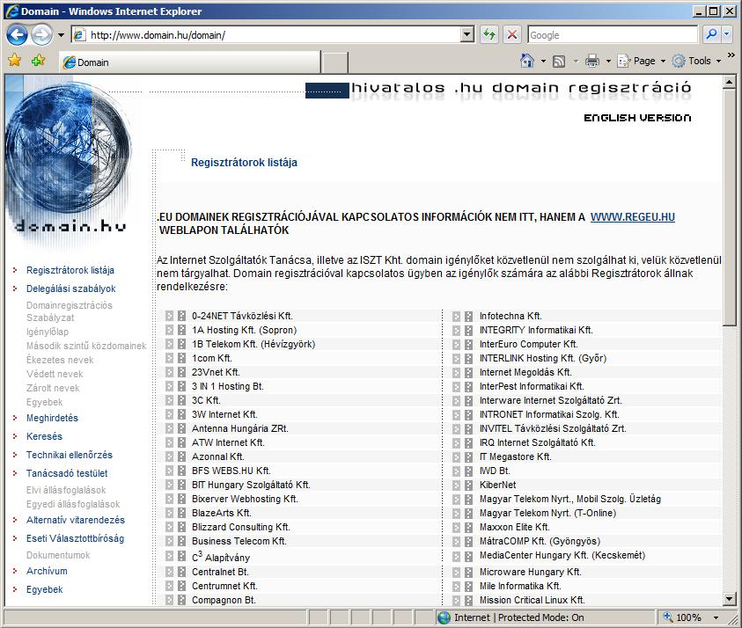
Szolgáltatás publikáció
Internet csatlakozás
  TCP/IP
  DNS
  Domain, TLD
Regisztráció
  ISZT (http://www.iszt.hu/iszt)
  Regisztrátor
http://www.domain.hu
Notes:
A mai információs rendszerünk nem csupán egy belterjes zárt rendszer. Ma ezeket a rendszereket annak tudatában alakítjuk ki, hogy kapcsolódjon a külvilághoz. Ennek a kapcsolódásnak a legfontosabb eszköze az internet. Ha az internetről információkhoz szeretnénk jutni alapvetően nincs más dolgunk, mint bemenni egy internet szolgáltatóhoz és kötni egy egyszerű szerződést. Ennek eredményeképp kapunk egy csatlakozási pontot, ami a szolgáltatótól kapott alapbeállítások szerint arra alkalmas, hogy az általunk kezdeményezett kérésekre választ kaphassunk. Mit is értünk ez alatt? Lekérni egy web oldalt, elolvasni egy levelet, amit a szolgáltató levelező rendszere tárol mind olyan tevékenység, amit nekünk magunknak kell kezdeményeznünk. Más a helyzet, ha mi szeretnénk valamilyen szolgáltatási pontot nyújtani az internet felé. Létre akarunk hozni egy web oldalt amit, más elér, saját levelező szervert szeretnénk üzemeltetni, ahol lehetővé akarjuk tenni, hogy a külvilág nekünk levelet tudjon küldeni. Ezen tevékenységekhez kicsit többre van szükségünk, mint amit az egyszerű internet kapcsolat nyújt, hiszen meg kell teremtenünk annak a lehetőségét, hogy a külvilág megtalálja az általunk nyújtott szolgáltatásokat.
Az internet működésének technikai alapját a TCP/IP protokoll adja. Az interneten lévő különböző szolgáltatásokat az IP címekkel azonosítjuk. Ennek a rendszernek a működése nagyban hasonlít a telefonhálózat működésére. Az emberi kommunikációban nem vagyunk képesek rengeteg számot megjegyezni és használni ezért a telefon hálózathoz rendelkezésünkre áll egy regiszter (a telefonkönyv) aminek segítségével a neveket le tudjuk „fordítani” számokká, ki tudjuk keresni a telefonkönyvből az általunk keresett névhez tartozó számot. Ez az internet világában sincs másképp. Az interneten a „telefonkönyvünk” a DNS (Domain Name System). A DNS teszi lehetővé, hogy a használt neveket IP címekre fordítsuk le.
Regisztráció
Az interneten használt neveknek jól meghatározott rendszerben kerültek kialakításra. Az internetes neveket egy hierarchikus struktúrába szervezték. A nevek az angol abc betűit, számokat és kötőjelet tartalmazhatnak. A hierarchikus fa szintjeinek elválasztására pontot használunk. A fa legmagasabb szintű eleme jobb oldalon található. A legmagasabb szintű elemet TLD-nek (Top Level Domain) nevezzük. Az interneten lévő nevek kiosztása nem önhatalmúlag történik, hanem szabályozott módon, regisztrátorokon keresztül (általában az internet szolgáltatók feladatkörébe tartozik a regisztrátori tevékenység elvégzése). A TLD nevek kiosztása nemzetközi szerződésekkel szabályozottan történt meg a múltban. Ezek a nevek pl. .com, .net, .org, stb., ezeken kívül kiosztásra kerültek két betűs TLD-k a világ országainak. Magyarország a .hu TLD-vel rendelkezik. Magyarországon a nevek kiosztása az ISZT (Internet Szolgáltatók Tanácsa, http://www.iszt.hu/iszt ) kezében van és az ISZT tagjai működnek regisztrátorként. A .hu alá ezeken a regisztrátorokon keresztül tudunk saját nevet (domain-t) bejegyeztetni. Csak olyan név jegyezhető be ami még nem foglalt és nem szerepel a tiltott domain-ek listáján. A regisztrációval kapcsolatos információk a http://www.domain.hu címen találhatók. Itt található pl. a regisztrációs szabályzat (http://www.domain.hu/domain/szabalyzat.html). A domain regisztráció az első lépés ahhoz, hogy az internet felé szolgáltatásokat tudjunk nyújtani.

Slide 2
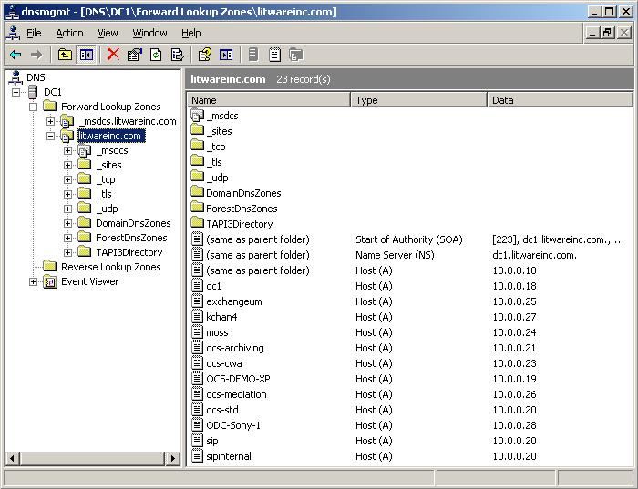
DNS
Forward zóna
  A
  MX
  CNAME
Reverse zóna
  PTR
RFC-1034, RFC-1035
Notes:
DNS
A regisztráción túl szükségünk lesz arra, hogy a saját domainnünk alá létrehozzunk neveket ami alapján a különböző szolgáltatásaink az internetről megtalálhatóak legyenek. Ezt egy megfelelő DNS szerveren tudjuk megtenni. A DNS szervert az esetek legnagyobb részében a regisztrátor tudja nyújtani. A DNS szerveren a domainnünknek a zóna fog megfelelni. Ebbe a zónába tudjuk felvenni a saját bejegyzéseinket.
Az interneten használt technológiákat szabványok, szabványajánlások határozzák meg. Ezeket a szabványokat RFC-nek (Request for Comments) hívják. Az RFC-k a http://www.rfc-editor.org weboldalon érhetők el. A továbbiakban amikor egy technológiáról beszélünk fel fogjuk tüntetni, a hozzá tartozó RFCket. A DNSt leíró RFCk: RFC-1034, RFC-1035
A rekord
Az első, legegyszerűbb és legfontosabb bejegyzés típus az A rekord. Ez a bejegyzés rendeli össze a nevet az IP címmel. Ezt használjuk pl. a web szerverünk nevének elérhetőségére. Pl. ha rendelkezünk az xxxxx.hu domainnel és szeretnénk hogy a www.xxxxx.hu a saját IP címünkre mutasson akkor egy A rekordot kell létrehoznunk.
MX rekord
Az MX rekord (Mail eXchanger, levelező kiszolgáló) a könyvünk témájának jelentős részét kitevő levelezéshez kapcsolódik. Ez az a bejegyzés ami alapján a nekünk levelet küldő megtalálja, hogy a levelet hova kell elküldenie. Ez a bejegyzés az SMTP szerverünkre kell, hogy mutasson. A bejegyzés elemei a name, a host és a priority.
A name egy kis magyarázatra szorul. Vegyünk pl. egy e-mail címet yyyy.zzzz@xxxxx.hu az SMTP szerver megkeresése két lépésből áll. Először az e-mail címet kettévágjuk a @ karakternél. Másodszor megkeressük a @ utáni névhez tartozó MX rekordot. Esetünkben az xxxxx.hu a zóna maga. Ilyenkor a name bejegyzésbe DNS szervertől függően vagy egy @-t kell írnunk, vagy üresen kell hagynunk. Vegyünk egy másik címet pl. yyyy.zzzz@mail.xxxxx.hu ebben az esetben a name bejegyzésbe a mail fog kerülni. A host annak a gépnek a neve (A rekord) vagy IP címe ahol az SMTP szolgáltatás található. A priority egy szám, ami a kiszolgáló prioritását határozza meg. Minél kisebb ez a szám annál magasabb a prioritás. Erre azért van szükség, hogy a levelezés folyamatába terheléselosztást és hibatűrést tudjunk beiktatni. Ha van két SMTP szerverünk azonos prioritással, akkor lekérdezésnél a kérdező váltakozva kapja meg a két szerver nevét. Ha különböző prioritással szerepelnek, akkor a küldő mindaddig a magasabb prioritású szervernek fogja átadni a levelet, amíg az elérhető. Ha valamilyen oknál fogva nem elérhető, akkor az alacsonyabb prioritású szervernek adja át a levelet.
CNAME rekord
A CNAME rekord egy mutató. Egy A rekordra mutat. Ezzel érhetjük el, hogy több különböző név is ugyanarra a gépre mutasson. Ennek a rekordnak tipikusan akkor van értelme, ha egy gép IP címét változtatjuk, ugyanis ebben az esetben csak az A rekordban kell címet változtatni és a CNAME rekordok követik a változtatást.
Azt gondolhatnánk, ha levelezni szeretnénk és a fenti információk alapján regisztráltuk a domainünket és a DNS zónában beállítottuk a szükséges A és MX rekordokat, akkor itt már nincs több dolgunk, mehet a levelezés. Ez a levelek fogadására igaz is, sőt egy pár évvel ezelőtt ez a levélküldésre is igaz volt. Napjainkban viszont nem. Ennek az oka az egyre inkább elharapódzódó kéretlen levél áradat. Ma minden levelező rendszert üzemeltető szakember megpróbál mindent megtenni annak érdekében, hogy minél kevesebb SPAM érkezzen. Ennek az a következménye, hogy egyre több rendszer, csak bizonyos feltételeknek megfelelő helyről vesz át leveleket, és ez szükségessé tesz még néhány beállítást, ha problémáktól mentesen szeretnénk leveleket küldeni.
PTR rekord
Az eddigiekben vázolt DNS zóna egy zóna típus, amit egy DNS szerveren létre tudunk hozni. Ezt a zóna típust forward zónának hívják. A DNS szolgáltatás ugyanakkor lehetőséget nyújt egy másik zóna típus a reverse zóna létrehozására is. Az eddig vázolt forward zóna arra alkalmas, hogy egy név alapján kikeressük a hozzá tartozó IP címet. A reverse zóna ennek pontosan a fordítottját teszi lehetővé. Az IP cím alapján ki tudjuk keresni a hozzá tartozó nevet. A reverse zóna alapvetően egy speciálisan elnevezett zóna. Azt tudjuk, hogy az IP cím négy tagból áll a.b.c.d. Egy adott IP cím tartományhoz tartozó reverse DNS zóna elnevezése pedig a következőképpen néz ki: c.b.a.in-addr.arpa . Ez alá a zóna alá tudjuk létrehozni a PTR rekordokat, amik az IP cím d tagjából valamint a host nevéből áll, amire mutat.
Ha levelet akarunk küldeni, akkor szükségünk lesz arra, hogy amikor a saját SMTP kiszolgálónk bejelentkezik a cél SMTP kiszolgálóra és megnevezi magát (HELO vagy EHLO parancs, erről később lesz szó) az átadott név be legyen jegyezve a megfelelő forward DNS zónába, valamint arra, hogy az SMTP kiszolgálónk IP címe be legyen jegyezve a megfelelő reverse DNS zónába és a PTR bejegyzésben a HELO vagy EHLO parancsban átadott név szerepeljen.
Az interneten használt DNS szolgáltatásnál a legtöbb szolgáltató lehetőséget biztosít arra, hogy egy egyszerű webes felületen saját magunk tudjuk a bejegyzéseinket a zónába felvenni. A reverse bejegyzéseknél ez a lehetőségünk nincs meg. Ezt külön kell kérnünk a szolgáltatótól.

Slide 3
Dinamikus vagy Fix IP
Dinamikus IP cím
A DNS alapvetően statikus
Megoldások
  DDNS szolgáltató
    Reverse DNS hiánya
    Tiltólisták
  Smarthost
  Fix IP
Notes:
Dinamikus IP, vagy Fix IP?
Az egyszerű otthoni ADSL vagy kábelnet szolgáltatást az internet szol-gáltatótól dinamikus IP címmel kapjuk. Ez azt jelenti, hogy minden esetben, amikor felcsatlakozunk az internetre más és más címet fogunk kapni. Ez abban az esetben, ha csak szolgáltatásokat veszünk igénybe, nem okoz gondot. Abban az esetben viszont, ha valamilyen szolgáltatást publikálni szeretnénk, problémát fog okozni. Az internet szolgáltatótól kapott DNS szolgáltatás egy alapvetően statikus szolgáltatás. A változtatásokat csak kézzel tudjuk benne megtenni, és ha változtatunk benne valamit, akkor a DNS infrastruktúra alapbeállításai miatt a változtatások elég lassan (több óra, esetleg nap) alatt jutnak el a világ minden pontjára. Ez a működési modell nem alkalmazható abban az esetben, ha szolgáltatást szeretnénk publikálni.
A fenti problémát három módszerrel tudjuk kikerülni. Az egyik valamilyen dinamikus DNS szolgáltató használata. Megtehetjük, hogy a DNS szolgáltatást nem a regisztrátorunktól vesszük igénybe, hanem választunk egy dinamikus DNS szolgáltatót.
A teljesség igénye nélkül néhány lehetőség:
http://www.dyndns.com
http://www.myip.hu
http://www.opendns.com
http://www.no-ip.com
stb.
A google nyújt egy elég nagy listát ezekről a szolgáltatókról: http://directory.google.com/Top/Computers/Software/Internet/Servers/Address_Management/Dynamic_DNS_Services/
A dinamikus DNS megoldást nyújt arra, hogy a publikált szolgáltatásainkat el lehessen érni, ugyanakkor a már korábban vázolt levélküldéssel kapcsolatos gondokat nem fogja megoldani. A dinamikus DNS szolgáltatást nem tudjuk igénybe venni a reverse bejegyzéseinkhez, így azok a levelező kiszolgálók, amelyek ezt nézik, nem fogják a leveleinket elfogadni. Ezen túl azok az IP cím tartományok, amelyeket a világ internet szolgáltatói dinamikus IP címek kiosztására használnak, jó eséllyel rajta vannak bizonyos internetes tiltólistákon. Ha valaki ilyen listát használ a saját kiszolgálója védelmében az szintén nem fog levelet elfogadni tőlünk.
A második lehetőségünk, hogy a dinamikus DNS-t kombináljuk az szolgáltató által nyújtott SMTP szolgáltatással és a leveleinket ezen keresztül küldjük. Ezt a technikát hívjuk smarthost-nak. Ebben az esetben nincs szükségünk reverse DNS bejegyzésre és a dinamikus IP cím tartomány esetleges tiltása sem okoz problémát.
A harmadik és talán a legjobb megoldás, ha a szolgáltatótól fix IP címet kérünk. Ez a lehetőség ugyan drágább, de sem a dinamikus DNS használatára sem a smarthost-ra nincs szükségünk hozzá. Ebben az esetben egy olyan IP címmel fogunk rendelkezni, amit a szolgáltató mindig nekünk oszt ki, így a statikus DNS szolgáltatásban is könnyedén tudjuk használni.

Slide 4
A levélküldés folyamata
Internet
Kliens
SMTP
lokális
SMTP
cél
HELO client.test.hu
MAIL FROM: test@test.hu
RCPT TO: aaco@litwareinc.com
.
.
.
Connect 10.0.0.18:25
HELO mail.test.hu
MAIL FROM: test@test.hu
RCPT TO: aaco@litwareinc.com
.
.
.
> set type=mx
> litwareinc.com
Server: mail.litwareinc.com
Address: 10.0.0.18
litwareinc.com MX preference = 10, mail exchanger = mail.litwareinc.com
mail.litwareinc.com internet address = 10.0.0.18
> set type=a
> mail.litwareinc.com
Server: mail.litwareinc.com
Address: 10.0.0.18
Name: mail.litwareinc.com
Address: 10.0.0.18
DNS

Slide 5
Smarthost
ISP
Internet
Kliens
SMTP
lokális
SMTP
smarthost
SMTP
cél
DNS

Slide 6
SMTP
Névfeloldás
Csatlakozás
Boríték
Adat
  Fejléc
  Levéltörzs
Lezárás, kapcsolat bontása
RFC-2821
Notes:
Az SMTP (Simple Mail Transport Protocol) egy karakter alapú kommunikációs eszköz. Az interneten lévő levelező szerverek elsődlegesen ezt használják egymás közötti kommunikációra. Az SMTP szolgáltatás a 25/TCP portot használja. A kommunikáció maga a kliens által adott parancsokból és adatokból, valamint a szerver erre adott válaszaiból áll, aminek a végeredménye a levél küldése a kliensről a szerverre. Ehhez a kommunikációhoz a rendszer felhasználja még a DNS infrastruktúrát is.
A folyamat lépései:
A kliens az elküldendő levél címzettjéből leválasztja a domain nevet
Lekérdezi a DNS-től az adott domain névhez tartozó MX rekordot
A legmagasabb prioritású MX bejegyzést a DNS segítségével feloldja IP címre
Csatlakozik az IP cím (A levelező szerver) 25-ös TCP portjára
Bejelentkezik (köszön). Ezt a HELO vagy az EHLO paranccsal és a saját FQDN nevének megadásával teheti meg. A HELO a klasszikus SMTP, az EHLO pedig a kiterjesztett SMTP parancs. Kiterjesztett üzemmódban a szerver a válaszában felsorolja azokat a kiterjesztett SMTP parancsokat amiket a továbbiakban elfogad. Ide tartozik pl. a 8BITMIME ami a tipikus 7bites kommunikáció helyett 8bites kommunikáció elfogadásának képessége, valamint a STARTTLS ami a biztonságos TLS (Transport Layer Security) kommunikáció elindítására használható, stb.
Miután a kliens túljutott a bejelentkezésen és az esetleges biztonsági csatornák felépítésén, következhet az SMTP boríték. Itt adja meg a kliens, hogy ki a feladó (a MAIL FROM: paranccsal) és ki a címzett (az RCPT TO: paranccsal). Az itt megadott információk nem azonosak azzal, amiket későbbiekben a levélben fogunk megadni. A levél az itt megadott információk alapján utazik a hálózaton ez az információ nem kerül a felhasználóhoz.
A boríték után következik a levél maga. A levél több sorból áll így valahogy meg kell különböztetnünk a korábban már látott egy soros parancsoktól. A levél a DATA paranccsal kezdődik és egy sorban önmagában álló ponttal fejeződik be. Ha a levéltörzsben valahol szerepel egy sorban önmagában álló pont akkor a kliensnek kell gondoskodnia róla, hogy ezt kiváltsa valami mással. A levél alapvetően két részből áll. A fejlécből és a levéltörzsből. A kettőt egymástól egy üres sor választja el. A fejlécben olyan információkat adunk meg mint pl. a levél tárgya (Subject: ), a küldő (From: ), a címzett (To: ), a másolatot kapó (Cc: ), vagy a titkos másolatot kapó. ☺ Hopp, ez itt egy csapda. Ha titkos a másolat akkor, hogyan szerepelhet a levél fejlécében. Természetesen nem szerepel. A titkos másolat az a kérdés ahol vissza kell utalnom arra, hogy az SMTP borítékon és a levél fejlécében szereplő címzett mezők nem kötelezően azonosak. A titkos másolatot kapó címzett, csak a borítékon szerepel, a levél fejlécében nem. Tehát a borítékon az RCPT TO: parancsban felsorolásra kerülnek a címzettek, a másolatot kapó, és a titkos másolatot kapó címek, a fejléceben pedig, csak az első kettő. A fejlécben szerepelnek továbbá dátum információk, azon SMTP szerverek bejegyzései amiken a levél keresztül ment, valamint sok egyéb információ ami a feldolgozáshoz szükséges lehet.
A fejléc után következik a levéltörzs. Ez alapvetően az egyszerű karakteres levélre vonatkozik, amit a klasszikus SMTP használt. Ma a levelek nagy százaléka nem a hagyományos egyszerű szöveges levél, hanem grafikát, csatolmányokat, HTML törzset tartalmaz. Ez a hagyományos karakteres levélben nem oldható meg, ugyanakkor az SMTP motor elvárja, hogy az információ, ami átfolyik rajta, az 7bites ASCII legyen. Ennek az ellentmondásnak a kiküszöbölésére született meg a MIME (Multipurpose Internet Mail Extensions) ami 7bites ASCII szöveggé konvertálja az alapvetően bináris tartalmat, amit a levélben el akarunk küldeni. A kliens a levél fejlécében jelzi, hogy a levéltörzs sima szöveget, vagy MIME kódolást tartalmaz.
A levél befejezését követően a kliens lezárja a levelet egy üres sorba tett ponttal. A levél ekkor kerül tárolásra az SMTP szerverben további feldolgozásra.
Ha a kliens további leveleket szeretne a szervernek átadni akkor itt újrakezdi a folyamatot az SMTP borítéktól, ha pedig be szeretné fejezni a levélküldést akkor kiad egy QUIT parancsot, minek hatására a szerver bontja a kapcsolatot.

Slide 7
POP3
Azonosítás (AUTHORIZATION)
  USER, PASS, APOP, AUTH
Tranzakció (TRANSACTION)
  STAT, LIST, RETR, DELE, RSET
  TOP, UIDL
Frissítés (UPDATE)
  QUIT
RFC-1939
Notes:
Eddig az SMTP-ről, a levele küldésére és a levelező szerverek közötti kommunikációra használható protokollról beszéltünk. Most következzen a POP3 (Post Office Protocol 3) ami elsősorban arra használható, hogy a kliens lekérje a számára érkezett üzeneteket a szerverről.
A POP3 szintén karakteres protokoll és a szerver 110-es TCP portját használja. Vizsgáljuk meg a levél lekérés folyamatát.
A POP3 kommunikáció alapvetően három fázisra bontható.
Az első fázis az azonosítási szakasz. Itt használhatjuk a USER/PASS párost nyílt szöveges azonosításra, vagy az APOP parancsot a digest alapú azonosításra. Szintén ebben a szakaszban használható CAPA parancs, amivel kliens lekérdezheti a szerver azonosítási és titkosítási lehetőségeit, valamint az AUTH parancs, amivel használhatja ezeket.
A második fázis a tranzakciós szakasz. Itt tudunk műveleteket végezni a postaládán.
Kötelező parancsok:
STAT – Visszaadja a postaládában tárolt levelek darabszámát és összesített méretét.
LIST – Visszaadja a postaládában tárolt levelek listáját. A lista a levél sorszámát és méretét tartalmazza.
RETR n – Visszaadja a megadott sorszámú levelet.
DELE n – Töröltnek jelöli a megadott sorszámú levelet.
RSET n – Visszaállítja a megadott sorszámú levelet.
Opcionális parancsok:
TOP m n – A parancs két paraméterrel rendelkezik. Az első a levél sorszáma, a második a lekérdezendő sorok száma. A parancs visszaadja a levél fejlécét valamint a levéltörzsből a második paraméterben megadott darabszámú sort.
UIDL – Visszaadja a levelek egyedi azonosító listáját.
Ha végeztünk a postaládán végzendő műveletekkel, akkor következik az utolsó, frissítési fázis. Ezt a QUIT parancs kiadásával indíthatjuk el. Ekkor történik meg a töröltnek jelölt elemek valódi törlése, valamint a kilépés.

